Slide 1


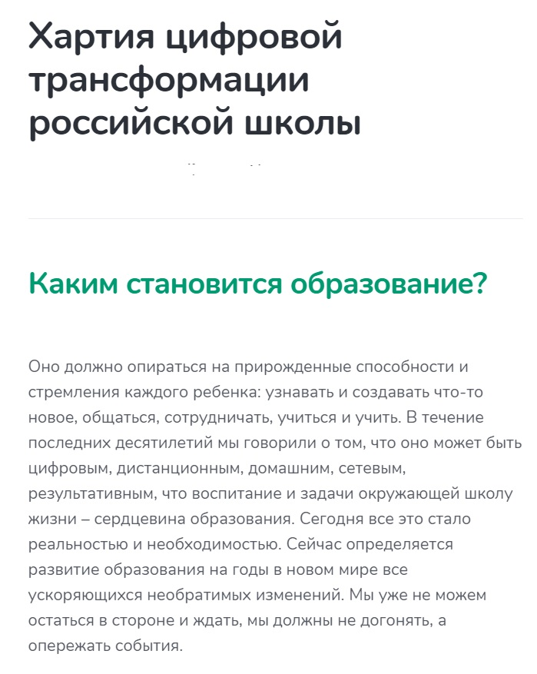
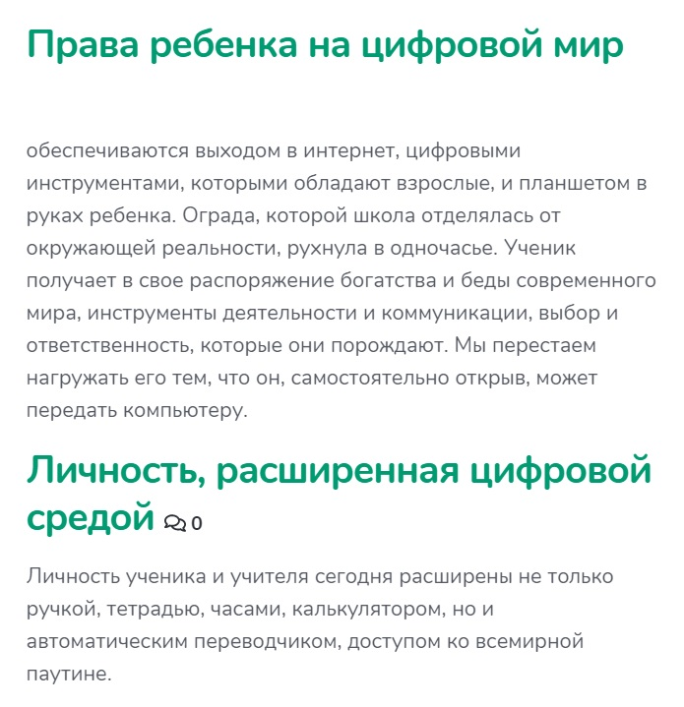

Slide 2
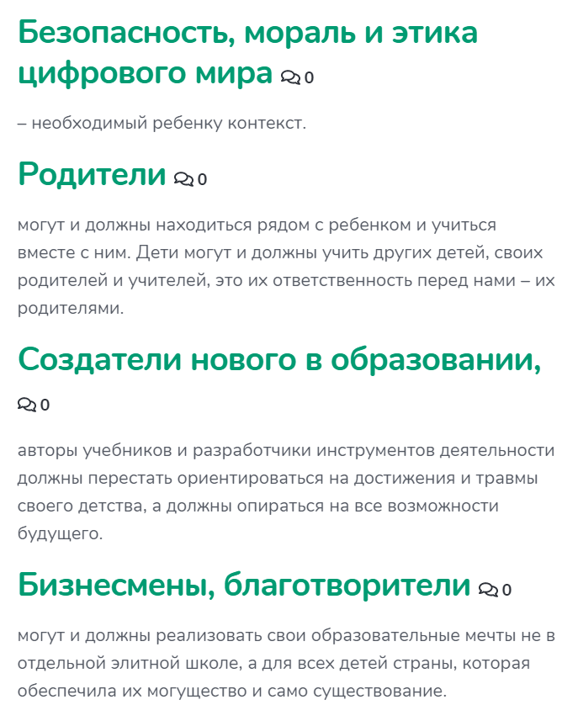
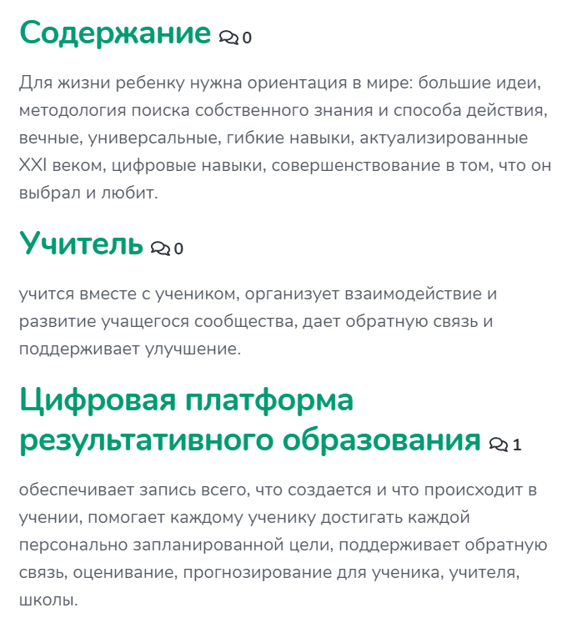

Slide 3
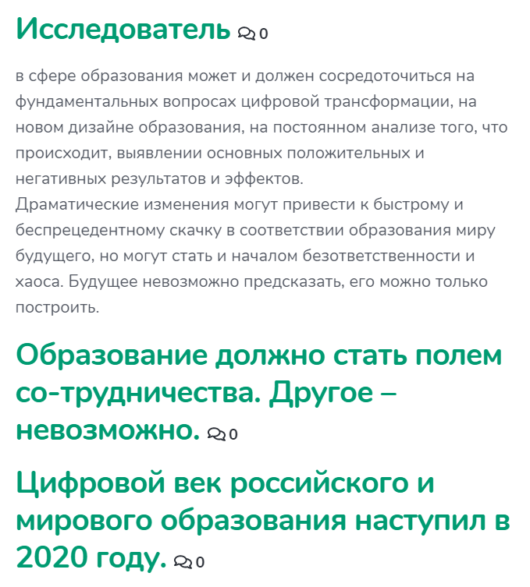

Slide 4
В цифровом пространстве нельзя дружески похлопать по плечу или ударить по пальцам линейкой. Старые педагогические теории попадают в совершенно новые условия. Формируется новая, цифровая педагогика, и никто толком не понимает, как она должна быть устроена. Ясно только, что нужно пробовать, экспериментировать и искать новые работающие модели.
Новые большие данные можно использовать для более глубокого оценивания знания и навыков, углубления связей между всеми уровнями обучения, налаживания контакта между образовательными институтами, студентами и работодателями, оценке успеваемости.

Slide 5
В исторически короткий период — охвативший, фактически, всего два века — мир пережил три промышленных революции, всякий раз сталкиваясь с острым кадровым дефицитом. Неважно, о каких именно специалистах шла речь — инженерах-путейцах, энергетиках или программистах: каждый новый виток технологического прогресса требовал быстрого и эффективного ответа со стороны системы образования. Сегодня мир стоит на пороге четвертой — «цифровой» — революции, а значит, возникает необходимость внедрения новых — цифровых — образовательных технологий.

Slide 6
Система образования — один из наиболее консервативных социальных институтов, что обусловлено естественным традиционализмом самого общества. С одной стороны, эти качества позволяют системе (и обществу) сохранять внутреннюю целостность, обеспечивать надежный трансфер традиционных ценностей, с другой — именно консервативность мешает системе образования гибко реагировать на запросы экономики, залог эффективности которой заложен в инновациях, то есть в постоянном обновлении.

Slide 7
